Slide 1
Спецификация требований проекта «Пробуй!»
Дипломная работа по курсу Skillfactory «Профессия Системный аналитик»

Slide 2
Об Авторе
МАРИЯ КЛЕЙНЕРМАН
Более 20 лет опыта работы в IT прикладным и системным программистом, включая выполнение исследовательской работы.
Опыт работы в международных компаниях.
Профильное высшее техническое образование.
Цель обучения: переход в системный анализ для самореализации в экспертизе.

Slide 3




проект «Пробуй!»
Онлайн-сервис «Пробуй!» — это сборник кулинарных рецептов народов мира, дающий информацию о том, где в Москве можно попробовать блюда, представленные на сайте.
Предназначение:
ознакомление пользователей с кухнями народов мира
обмен отзывами о рецептах и заведениях общественного питания для зарегистрированных пользователей
продвижение заведений общественного питания как способ монетизации

Slide 4
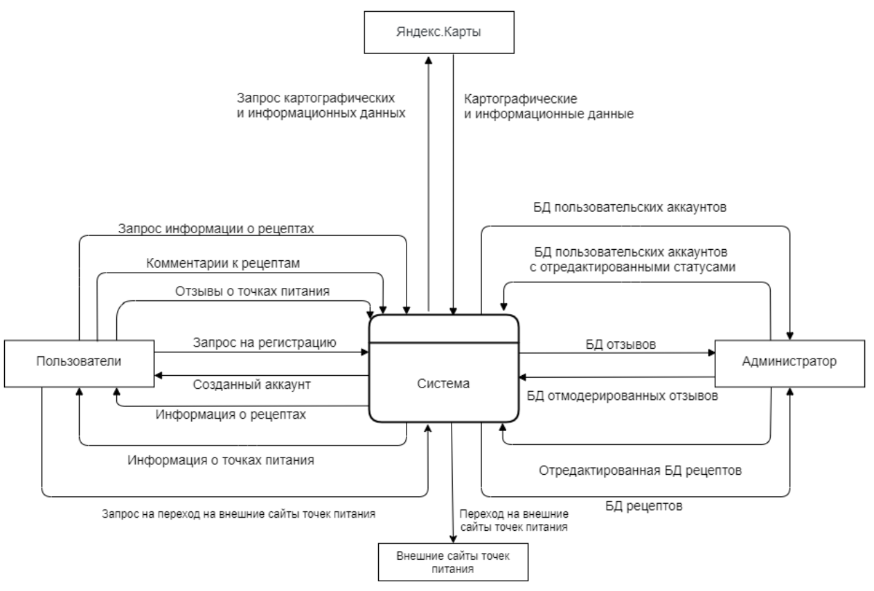
Контекст использования проекта «Пробуй!»
*Система = веб-сайт + бэкенд по REST API + БД

Slide 5
Основные пользовательские требования: Пользователь
Поиск рецептов | Пользователь может искать рецепт по названию блюда. Пользователь может искать рецепты, содержащие указанные им ингредиенты. Пользователь может искать рецепты, исключающие указанные им ингредиенты.
Чтение информации | Пользователь может смотреть информацию о выбранном рецепте. Пользователь может читать отзывы, чтобы сформировать мнение о рецепте перед тем, как готовить. Пользователь может смотреть информацию о точках питания, в которых подают выбранное им блюдо.
Переход на сторонние сайты | Пользователь может переходить на сайты заинтересовавших его точек питания (если таковые имеются).
Регистрация | Пользователь может зарегистрироваться на сайте, чтобы расширить свои возможности до возможностей авторизованного пользователя (см. далее).

Slide 6
Основные пользовательские требования: Авторизованный Пользователь
Авторизация | Пользователь может авторизоваться, чтобы получить доступ к своему аккаунту.
Редактирование данных аккаунта | Авторизованный пользователь может отредактировать свой аккаунт, чтобы поддерживать актуальность своих данных.
Комментирование | Я как авторизованный пользователь хочу иметь возможность комментировать заинтересовавшие меня рецепты или высказывать свое мнение о точках питания.
Сохранение рецептов в избранном | Я как авторизованный пользователь хочу иметь возможность сохранить заинтересовавшие меня рецепты для быстрого доступа.
Редактирование избранного | Я как авторизованный пользователь хочу иметь возможность удалить выбранные рецепты из сохраненных. Я как авторизованный пользователь хочу иметь возможность писать заметки по сохраненным мною рецептам. Я как авторизованный пользователь хочу иметь возможность редактировать заметки по сохраненным мною рецептам.

Slide 7
Основные пользовательские требования: администратор
Редактирование БД рецептов | Я как администратор хочу иметь возможность редактировать сборник рецептов.
Уведомление о созданных или измененных комментариях | Я как администратор хочу получать уведомления о созданных авторизованными пользователями комментариях. Я как администратор хочу получать уведомления об отредактированных авторизованными пользователями комментариях.
Модерация | Я как администратор хочу иметь возможность модерировать дискуссии авторизованных пользователей. Я как администратор хочу иметь возможность предупреждать по e-mail’у впервые нарушивших правила поведения на сайте. Я как администратор хочу иметь возможность временно блокировать аккаунты повторно нарушивших правила поведения на сайте. Я как администратор хочу иметь возможность навсегда блокировать аккаунты нарушивших более трех раз правила поведения на сайте.

Slide 8
Функциональные требования
Создание аккаунта | По завершению новым пользователем процедуры регистрации система должна создать ему аккаунт.
Авторизация | После ввода пользователем логина (e-mail) и пароля, система должна авторизовать пользователя для осуществления доступа к личному кабинету. При вводе неверно указанных учетных данных система должна выдать пользователю сообщение об ошибке.
Восстановление пароля | В том случае, когда зарегистрированный пользователь не может вспомнить свой пароль, но хочет авторизоваться, система должна предоставить ему функционал по восстановлению пароля.
Смена пароля | По завершению зарегистрированным пользователем процедуры смены пароля система должна изменить его пароль на новый.
Данные аккаунта | После ввода пользователем своих личных данных (ФИО, контактный номер телефона, e-mail) система должна обеспечить их сохранение. При изменении зарегистрированным пользователем личных данных (ФИО, контактный номер телефона, e-mail) система должна обеспечить их обновление.

Slide 9
Функциональные требования - 2
Избранное | После входа авторизованного пользователя в личный кабинет система должна предоставлять пользователю список сохраненных в избранном рецептов для просмотра. После входа авторизованного пользователя в личный кабинет система должна предоставлять пользователю список сохраненных в избранном рецептов для его редактирования. После входа авторизованного пользователя в личный кабинет система должна предоставлять пользователю список сохраненных в избранном рецептов для редактирования заметок к ним. При редактировании заметки к рецепту из избранного, система должна сохранять сделанное изменение.
Комментарии | При добавлении нового комментария авторизованного пользователя о рецепте или связанных с ним точках питания, система должна сохранять его наряду с остальными комментариями к этому рецепту.
Поиск рецептов | Система должна предоставлять пользователю функционал для поиска рецептов по заданным критериям (название блюда, ингредиенты, входящие в состав блюда, ингредиенты, не входящие в состав блюда). После того, как пользователь указал критерий для поиска рецепта, система должна отобразить все найденные по этому критерию рецепты.

Slide 10
Функциональные требования - 3
Отображение информации по рецепту | После того, как пользователь выбрал для просмотра рецепт, система должна отобразить всю доступную информацию по этому рецепту. Для выбранного рецепта блюда в зависимости от выбора пользователя система должна отобразить информацию о точках питания, в которых готовятся блюда по этому рецепту: в виде карты или списком.
Голосование | Система должна позволять проголосовать не более одного раза «за» или «против» рецепта одному и тому же авторизованному пользователю.
Редактирование БД администратором | После авторизации в административном разделе сайта система должна предоставить администратору доступ к редактированию сборника рецептов. После авторизации в административном разделе сайта система должна предоставить администратору доступ к поиску и редактированию данных пользовательских аккаунтов.

Slide 11
Функциональные требования - 4
Модерация | После авторизации на пользовательской части сайта система должна предоставить администратору возможность удалять комментарии к рецептам, нарушающие правила сайта. В случае обнаружения администратором нарушения правил сайта система должна предоставлять администратору доступ к аккаунту нарушителя для посылки предупреждения, если пользователь провинился впервые, или блокировки аккаунта (день/неделя/навечно), если это повторный случай. В случае блокировки аккаунта система должна не разрешать пользователю авторизовываться, оставлять комментарии и голосовать.

Slide 12
нефункциональные требования
Производительность | Система должна обеспечивать полную работоспособность при нагрузке до 10 000 пользователей в сутки.
Удобство использования | Пользовательский интерфейс системы должен соответствовать требованиям стандарта Web Accessibility Initiative (WAI) доступности веб-приложений для людей с ограниченными возможностями. Цвета и шрифты пользовательского интерфейса веб-сайта должны соответствовать требованиям стандарта по инклюзивному дизайну WCAG 2.0. Пользовательский интерфейс должен быть адаптивным — поддерживать работу веб-браузерах на устройствах: десктопный компьютер, планшетный компьютер, смартфон.

Slide 13
Требования регулятора
Система должна обеспечивать передачу, обработку, защиту и хранение персональных данных в соответствии с 152-ФЗ.
Система должна хранить данные пользовательских действий в течение 30 дней по требованиям федерального закона.

Slide 14
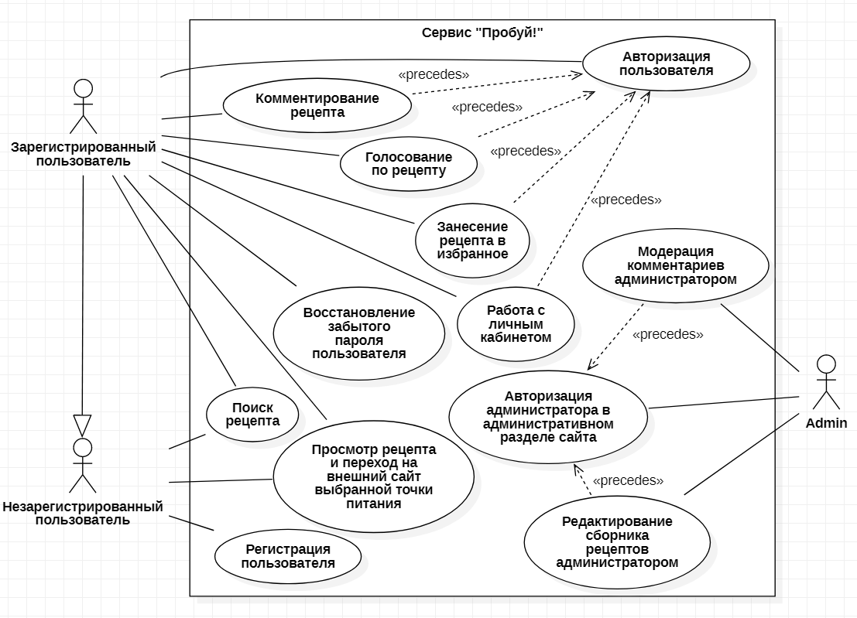
Диаграмма сценариев проекта «Пробуй!»

Slide 15
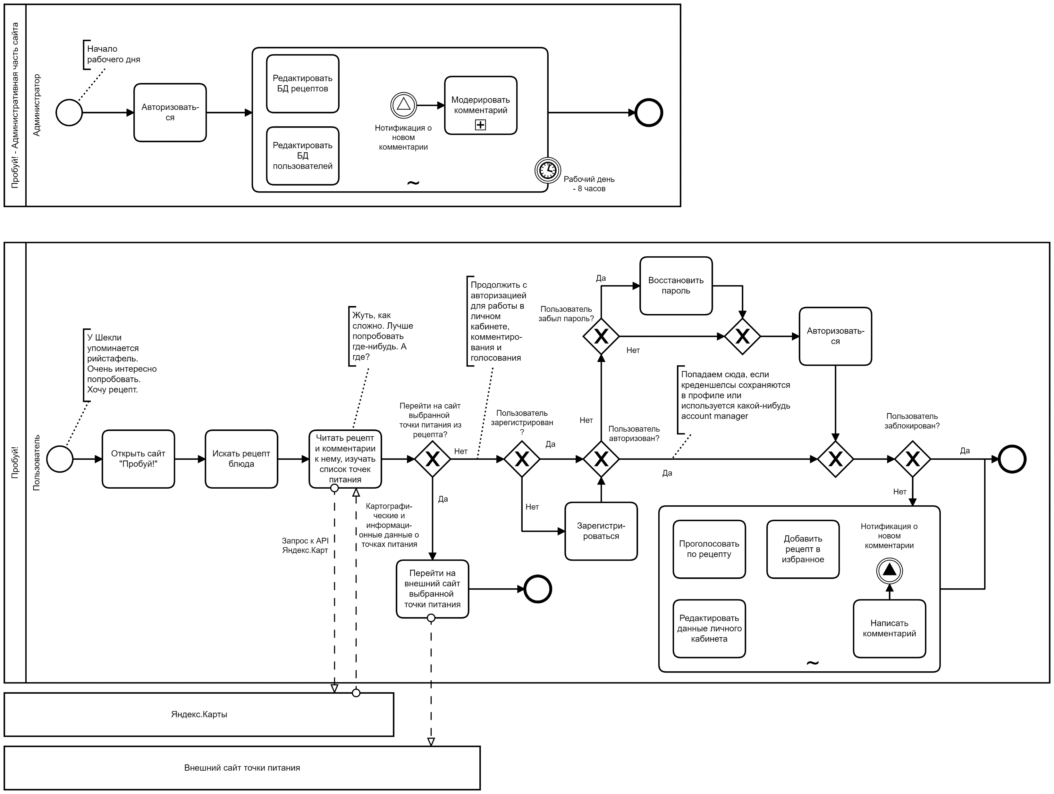
Общий бизнес-процесс использования сервиса

Slide 16
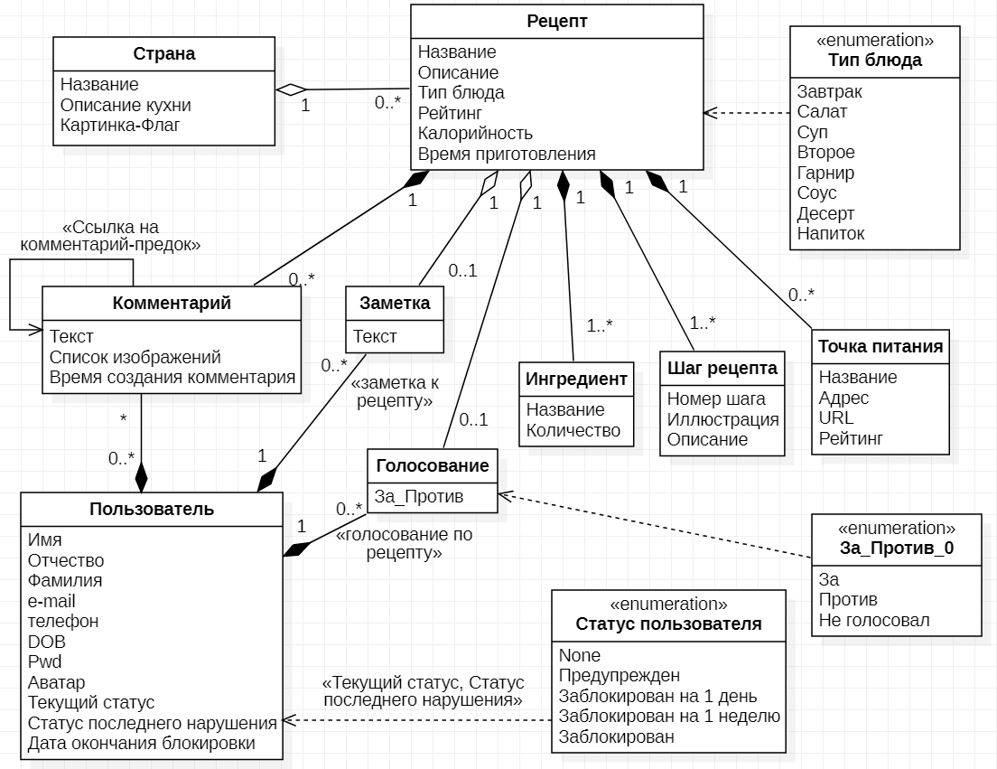
Логическая модель данных

Slide 17
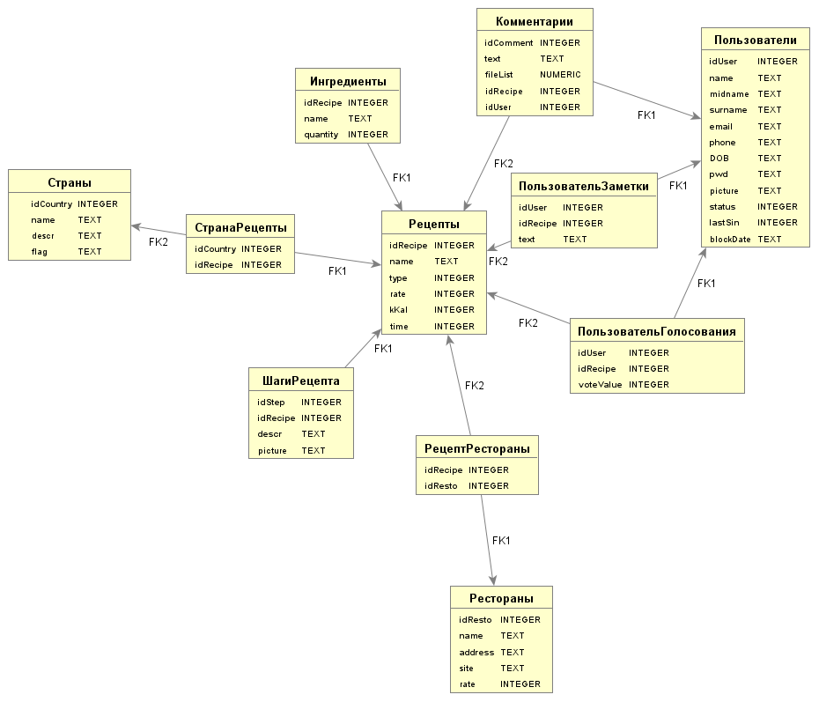
Схема баз данных, реализующая логическую модель данных

Slide 18
Программные интерфейсы
Взаимодействие между фронтом и бэкендом должно осуществляться с помощью REST API, поддерживающим CRUDL-операции с данными.
URL сайта: https://rnr.ru
Ресурс аккаунта пользователя (/accounts)
Создание нового аккаунта
Изменение существующего аккаунта
Получение данных аккаунта
Получение списка аккаунтов с указанными параметрами
Удаление аккаунта
Ресурс комментария (/comments)
Создание нового комментария
Изменение данных комментария
Получение данных комментария
Получение списка комментариев к рецепту с указанными параметрами
Удаление комментария
Ресурс кухни страны (/countries)
Создание новой кухни
Изменение данных кухни страны
Получение данных кухни страны
Получение списка кухонь стран с указанными параметрами
Удаление кухни страны
Ресурс точки питания (/restos)
Создание новой точки питания
Изменение данных точки питания
Получение данных точки питания
Получение списка точек питания с указанными параметрами
Удаление точки питания
Ресурс рецепта блюда (/recipes)
Создание нового рецепта блюда
Изменение данных рецепта блюда
Получение данных рецепта блюда
Получение списка рецептов с указанными параметрами
Удаление рецепта блюда

Slide 19
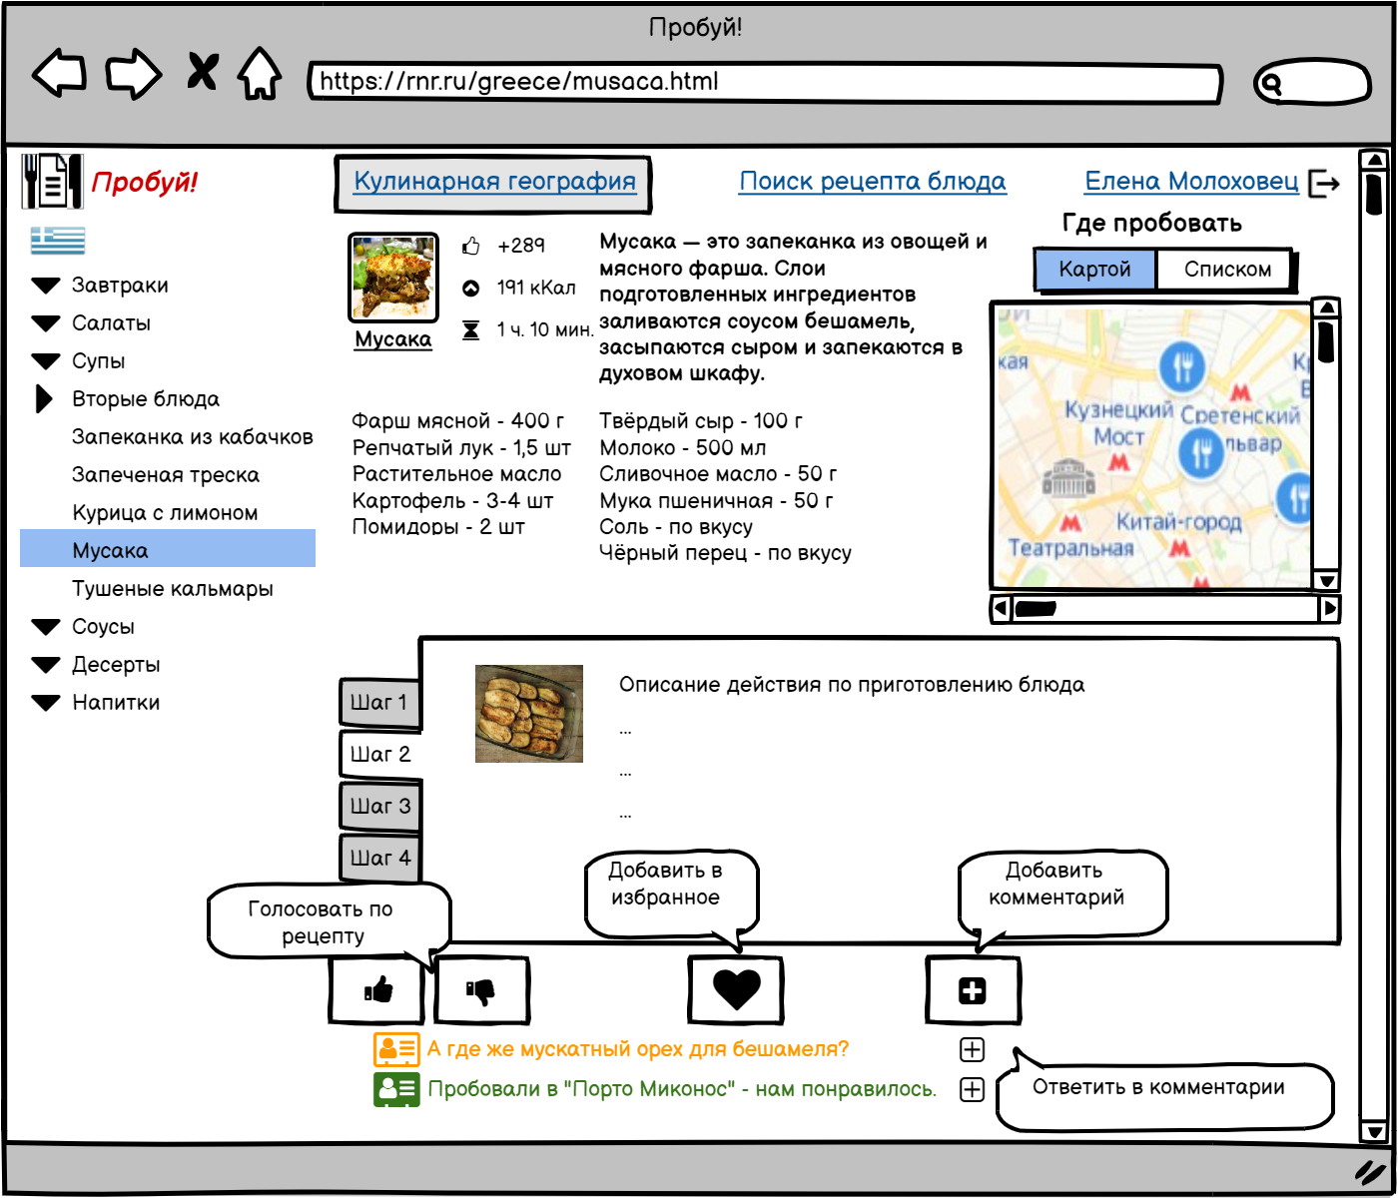
Рецепт: карта точек питания, авторизованный пользователь

Slide 20
Основные метрики проекта «Пробуй!»
Основные метрики успешности сервиса:
пользовательские
месячная аудитория пользователей
процент возврата пользователей (через день/неделю/месяц)
количество добавленных отзывов
количество занесенных в избранное рецептов по отношению к общему числу рецептов
бизнес-метрики
количество переходов на продвигаемые сайты
месячная выручка от рекламы

Slide 21

Дальнейшее развитие проекта
Ритейл: покупка ингредиентов по выбранным рецептам с учетом фасовки у выбранного поставщика
Туристическая отрасль (ну когда-нибудь): гастротуры по странам с выбранной кухней
Плата за переходы + % от заказов => профит.

